Slide 1
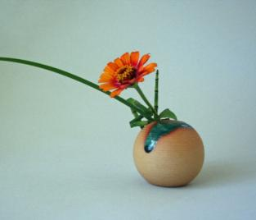
Pentru formarea unui om sunt esenţiale întâlnirile. Dacă nu eşti atent, ratezi aceste întâlniri.(…)
Dacă ratezi cele trei-patru întâlniri esenţiale ale vieţii tale, un mare profesor, o mare iubire, un prilej, nu neapărat un om, te pierzi ca o cometă pe o orbită marginală.
Andrei Pleșu

Slide 2

ZILELE ȘCOLII 2013

Slide 3

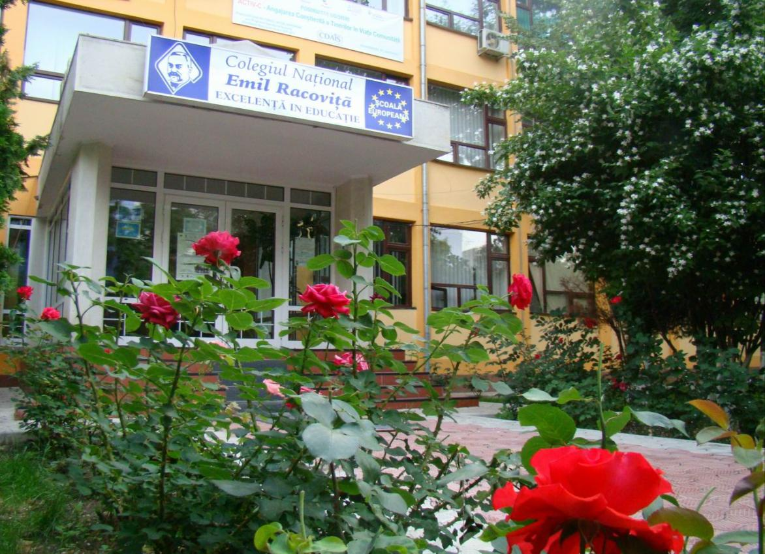

Slide 4
„Cred că un profesor bun trebuie să obţină un dozaj armonios între următoarele calităţi: dragoste autentică pentru materia pe care o preda, simpatie pentru elevii săi (implicând
o constantă bunătate a inimii), rigoare bine temperată.”
Andrei Pleşu

Slide 5
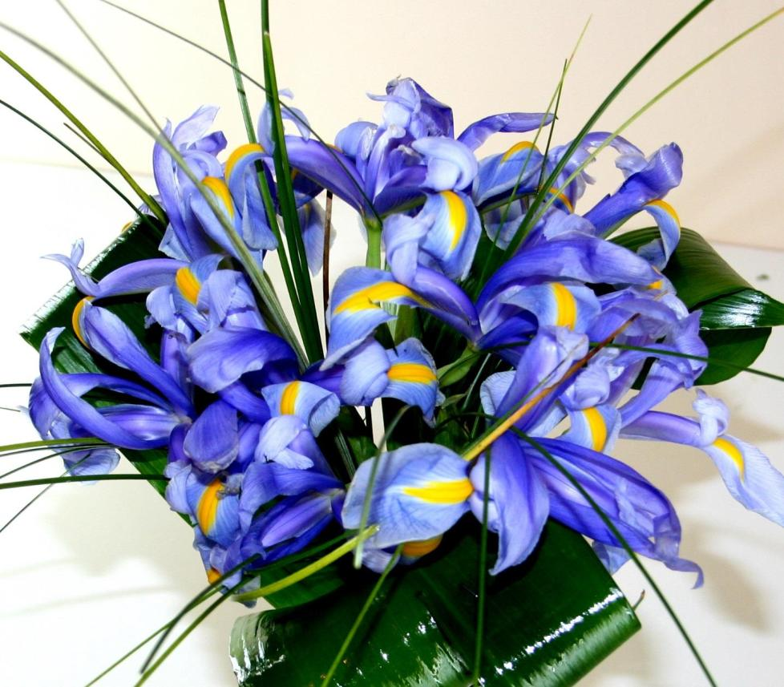
ARC PESTE TIMP

Slide 6
Şi toate acestea le învăţăm şi ni le reamintim cu toţii, într-o zi specială de toamnă, când profesorii de astăzi şi de
ieri sunt invitaţi pe scena unui spectacol menit să celebreze transformarea
TIMPULUI în ROST.

Slide 7
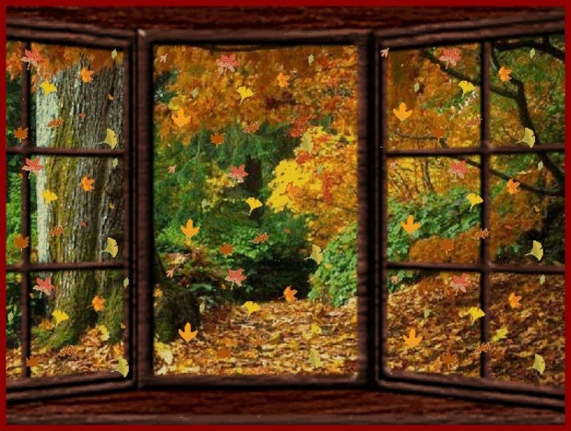

Slide 8
Spectacolul a început în urmă cu
49 de ani, într-o zi de septembrie, ce a marcat întâlnirea semnificativă dintre oameni care împărtăşeau acelaşi entuziasm, aceeaşi dorinţă de a modela caractere, aceeaşi bunătate pentru cei din jur şi aceeaşi demnitate de a lupta pentru valorile în care credeau.

Slide 9
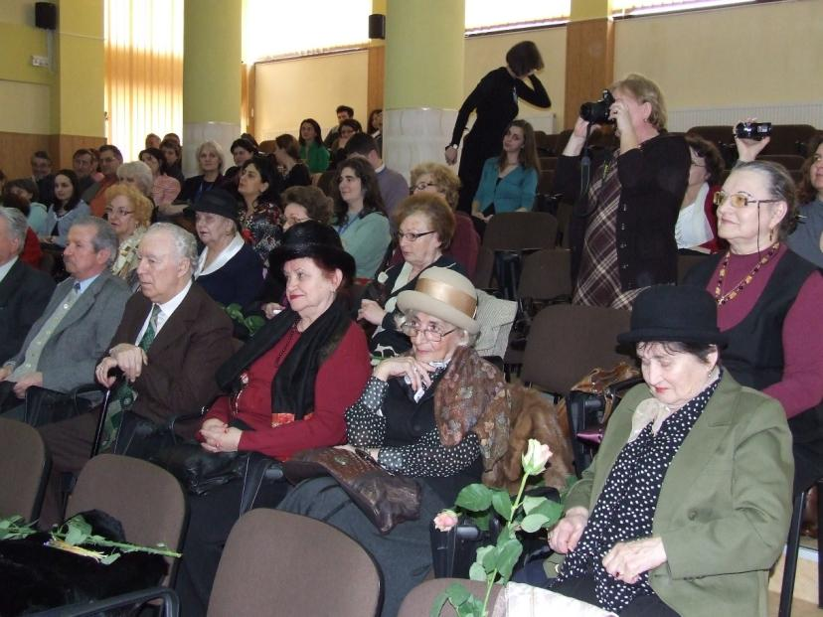
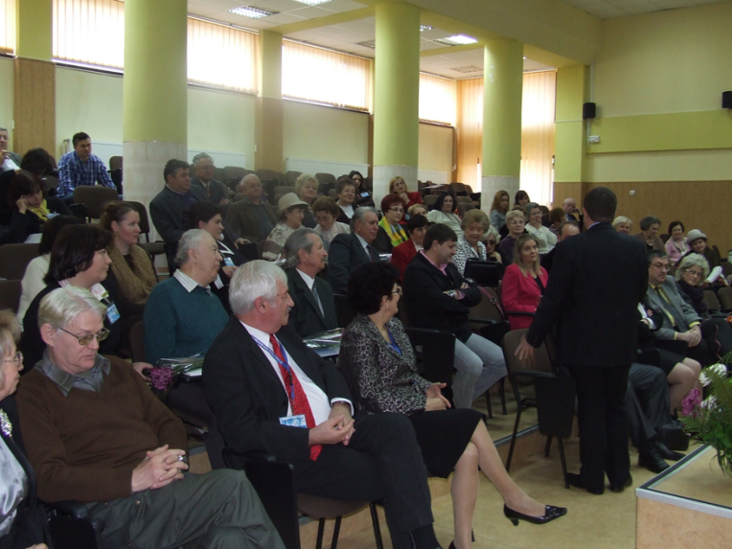
Profesori de ieri …

Slide 10
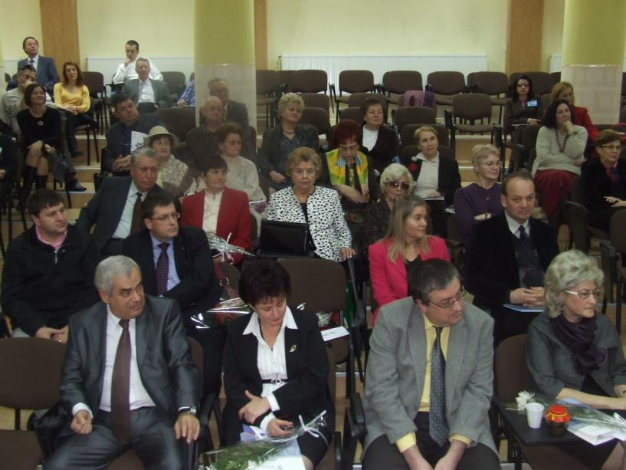
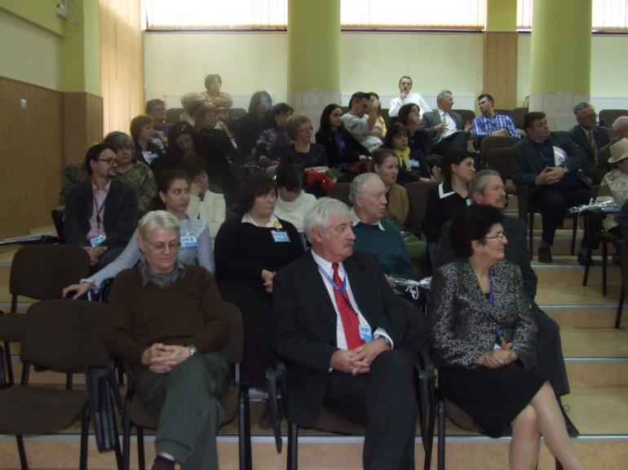
Profesori de ieri …

Slide 11
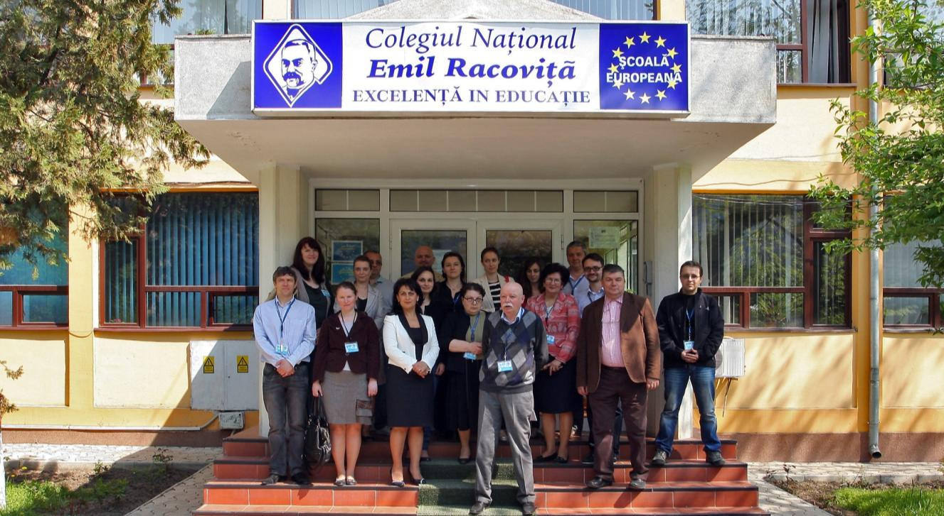
Profesori de azi …

Slide 12
Astăzi, chiar dacă actorii s-au schimbat, piesa a rămas aceeaşi, astfel încât la cea de-a 49-a sărbătoare, regăsim MODELUL RACOVIŢIST, prin:
Stimularea jocului cunoaşterii şi al descoperirii de sine, prin paginile cărţilor

Slide 13
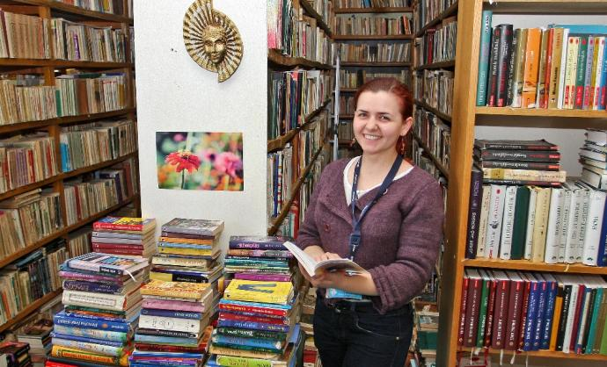
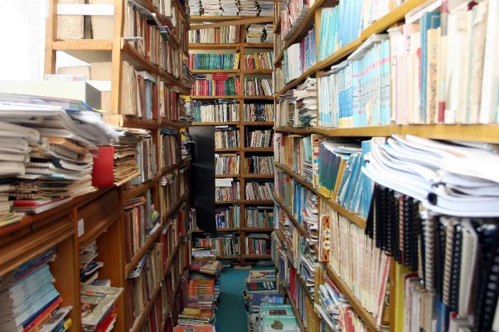
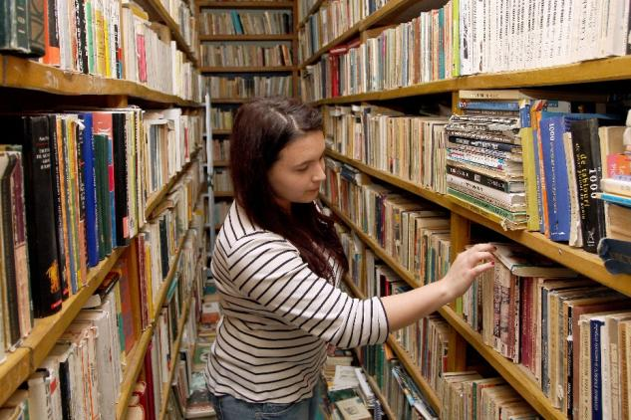

Slide 14
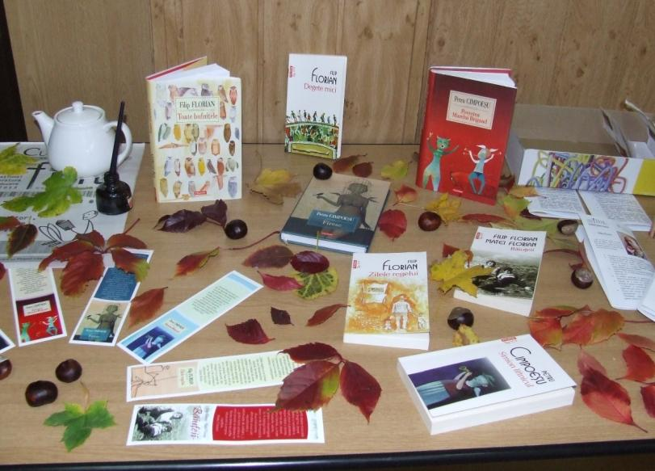
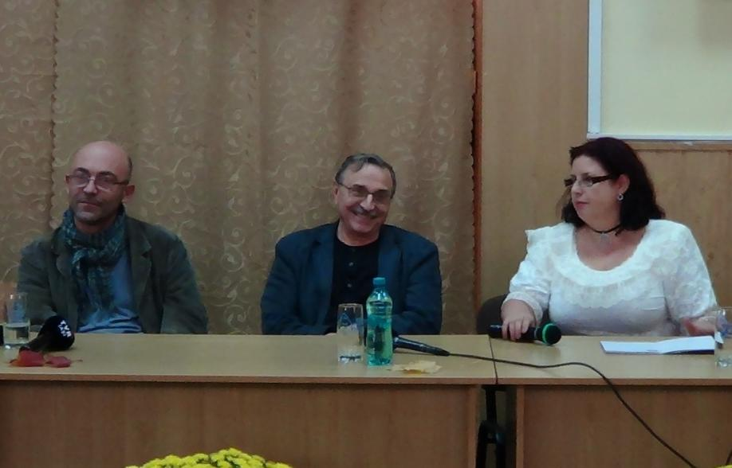
FILIT – „Scriitori printre liceeni”

Slide 15
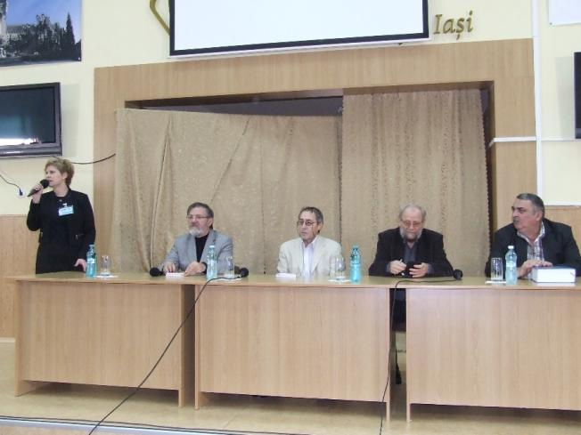
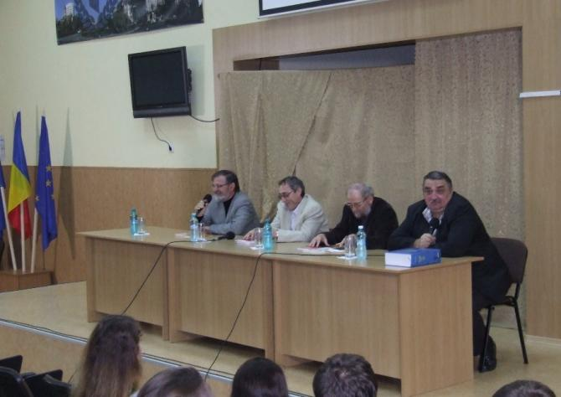
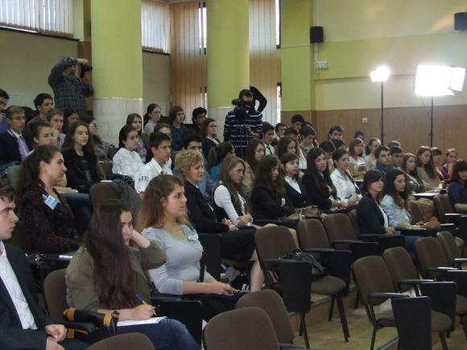
„Scriitori ieşeni printre liceeni”

Slide 16

Site-ului bibliotecii
- o alternativă la metodele clasice de promovare a lecturii.

Slide 17

Stimularea interesului elevilor pentru lectură printr-un concurs de tip „cine ştie, câştigă”, pe teme de literatură şi civilizaţie universală, susţinut de un cerc de lectură care să pregătească etapele acestui concurs.

Slide 18
Revistele școlii

Slide 19
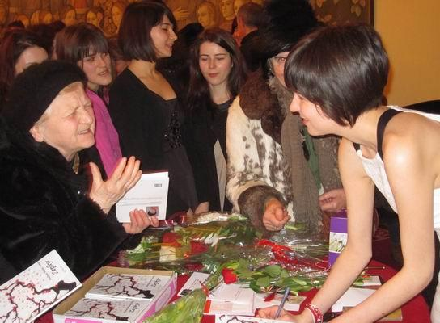
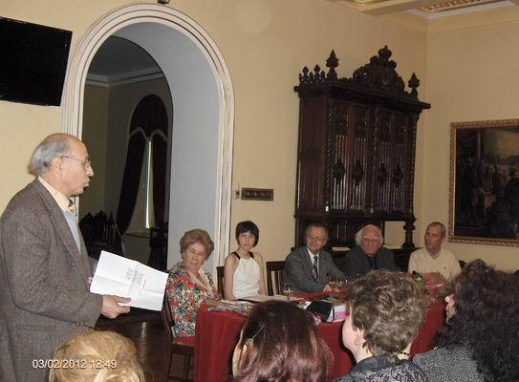
„Dialogul artelor” – debut literar
Andreea Irimia
Cls. a XI-a D

Slide 20
Asumarea performanţei ca modalitate de promovare a excelenţei în educaţie

Slide 21
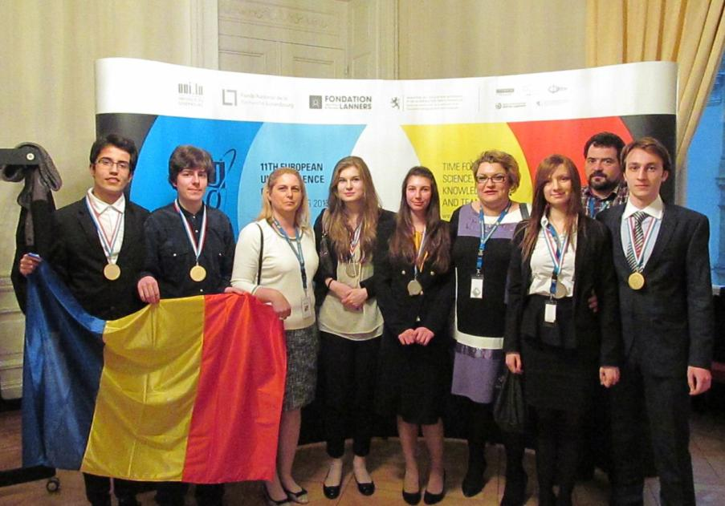
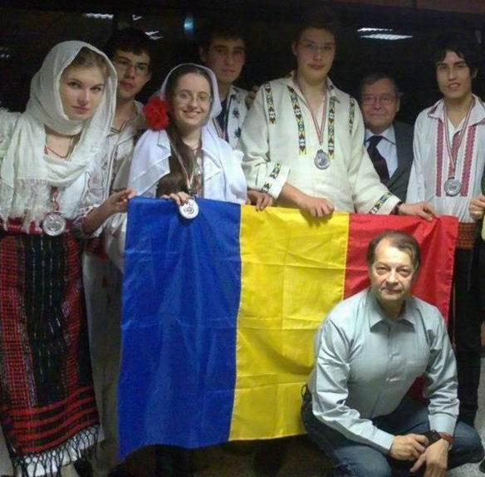
EUSO - Luxemburg 2013
Olimpiada de Științe pentru Juniori - Iran 2012

Slide 22
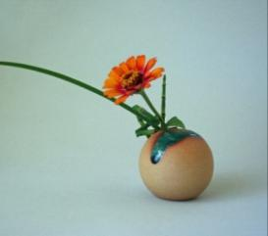
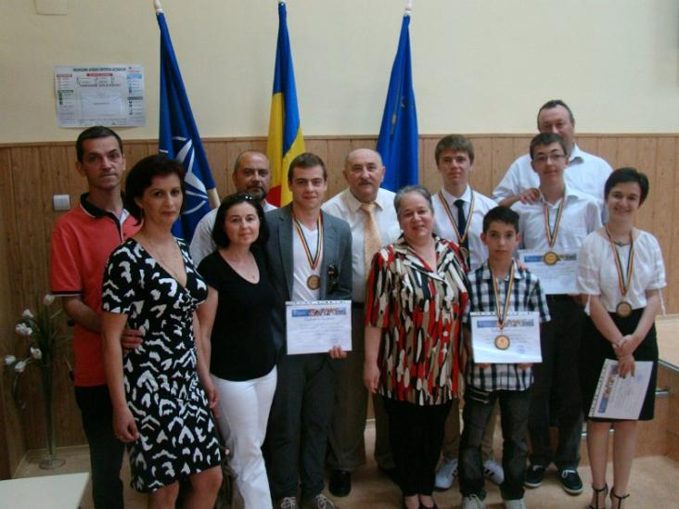
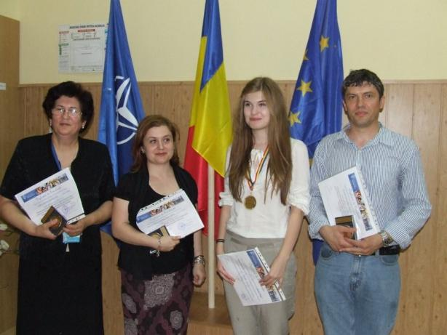
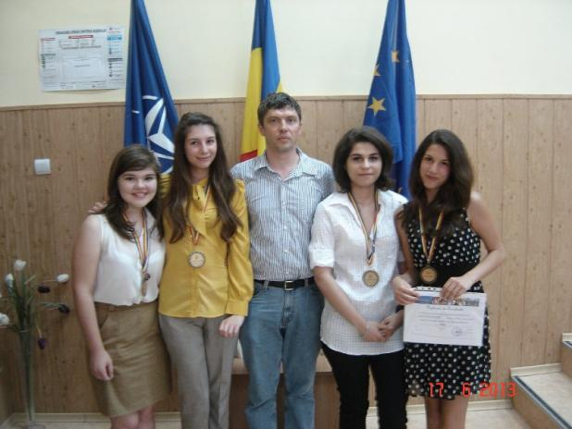
Olimpicii racoviţişti

Slide 23
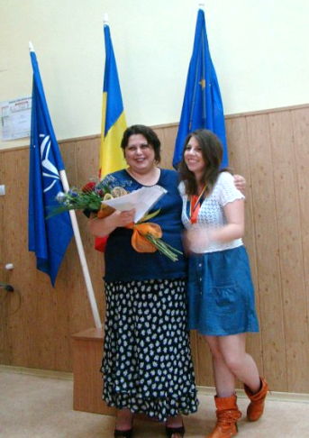
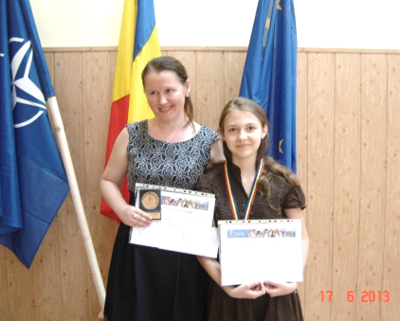
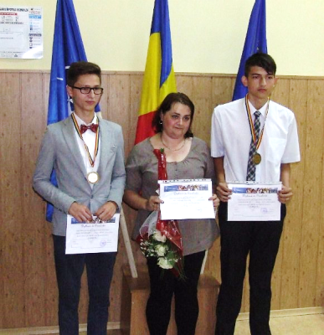
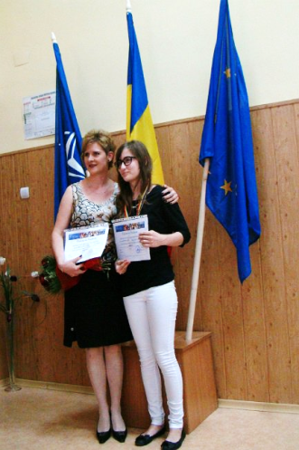
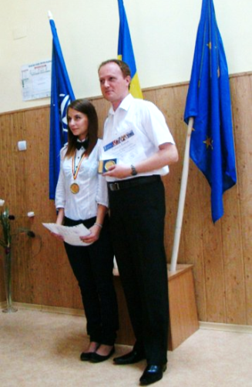
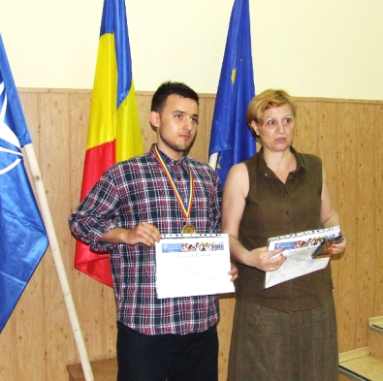

Slide 24
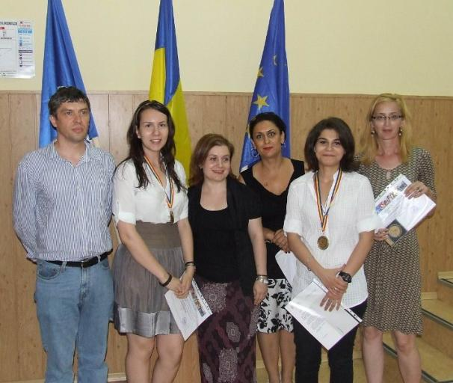
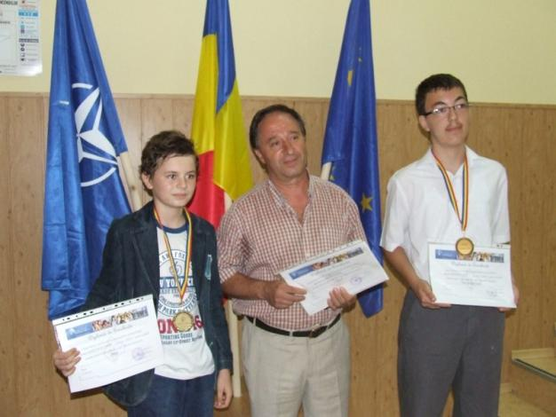
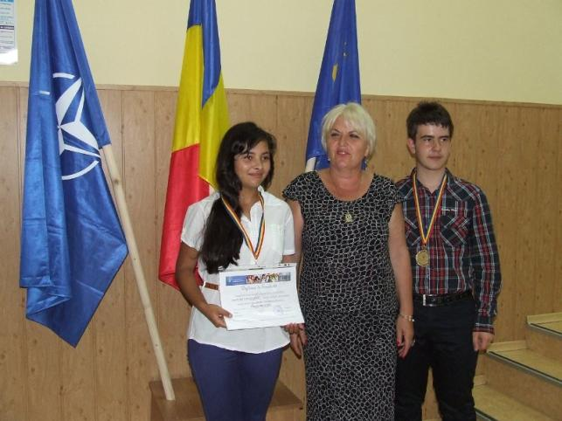

Slide 25
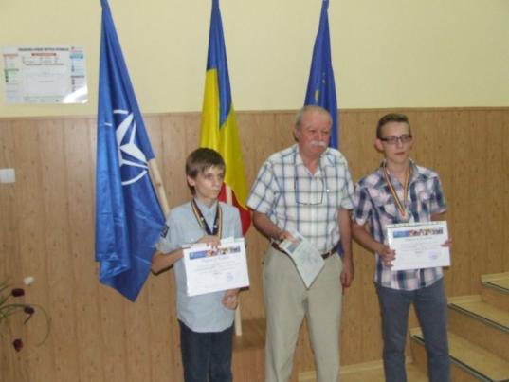
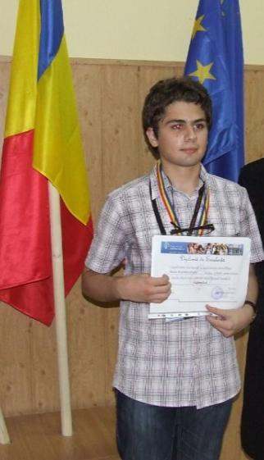
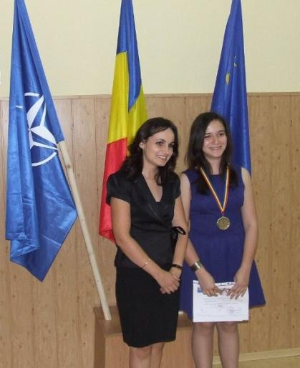
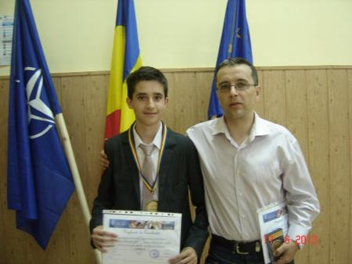
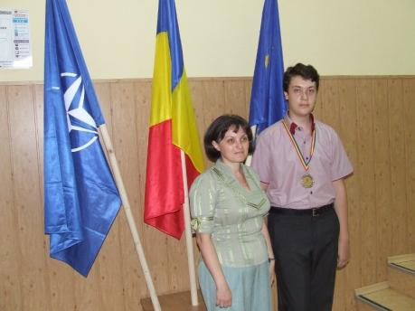

Slide 26
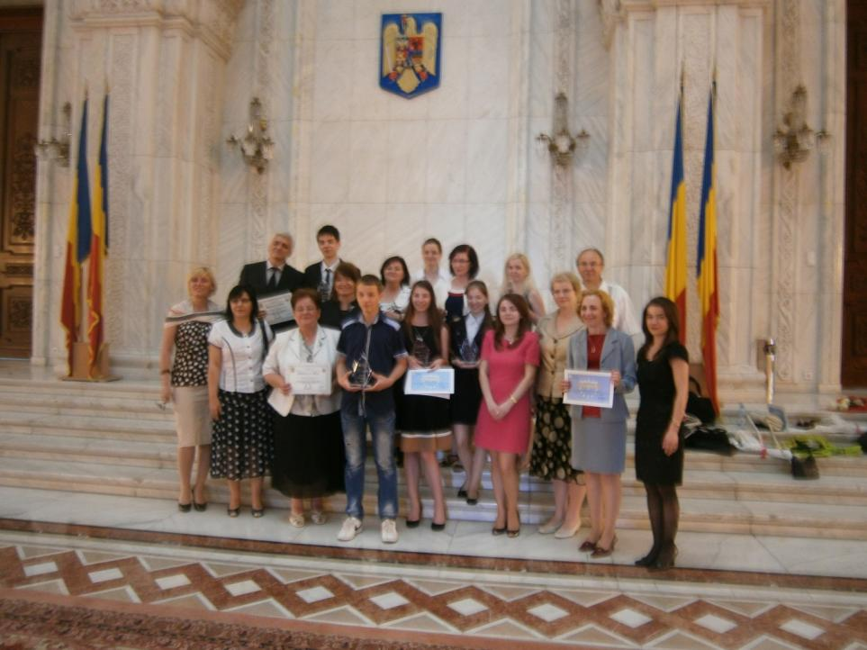
Premierea de la Palatul Parlamentului

Slide 27
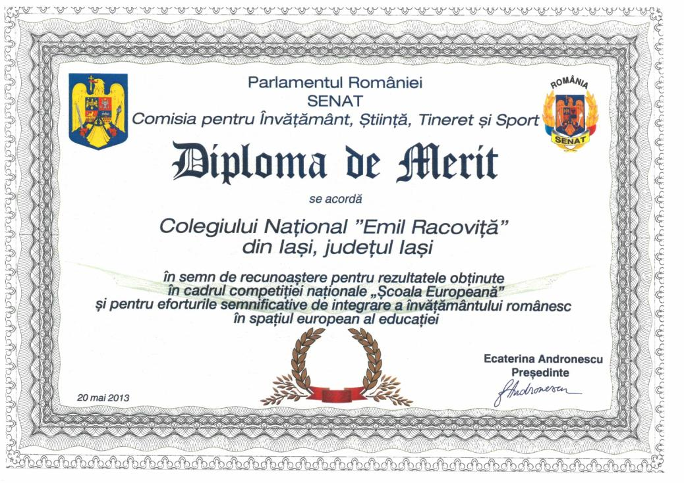
Diplomă de merit pentru rezultatele obținute la
competiția națională „Școala Europeană”

Slide 28
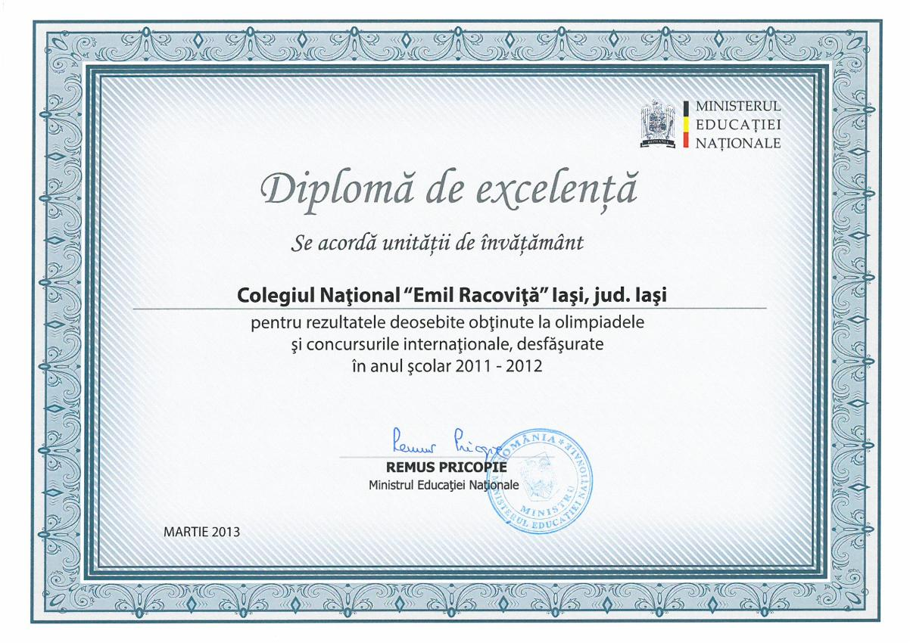

Slide 29
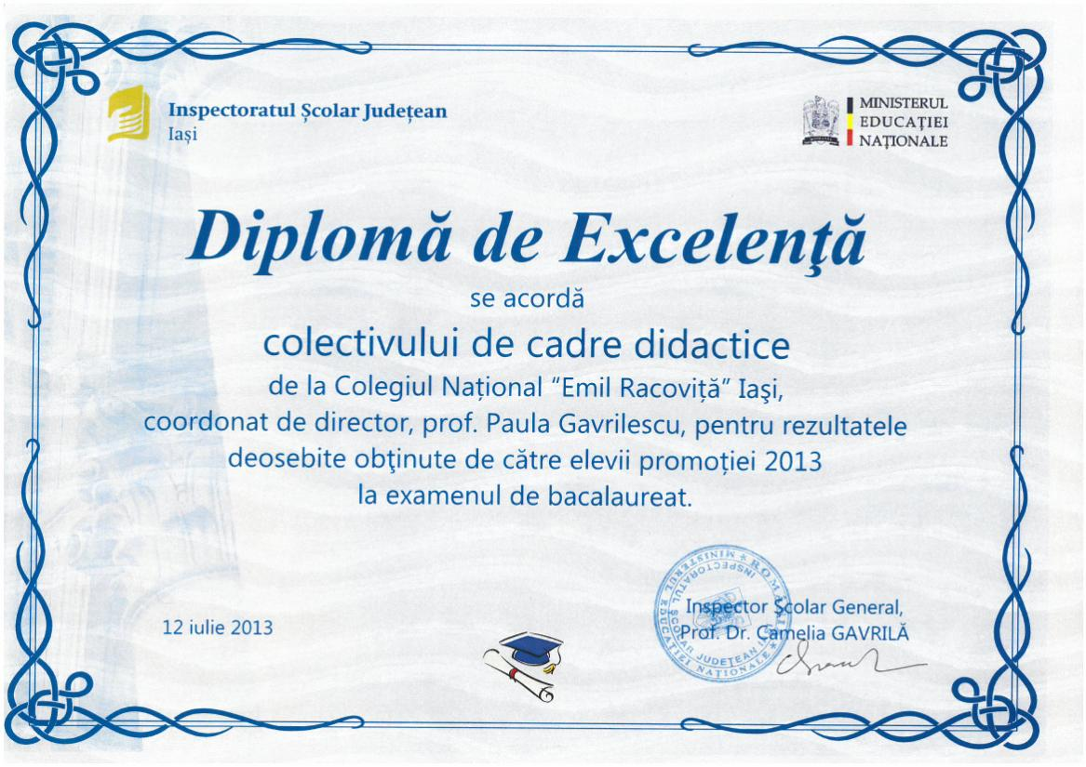

Slide 30
Valorificarea potențialului creativ …

Slide 31
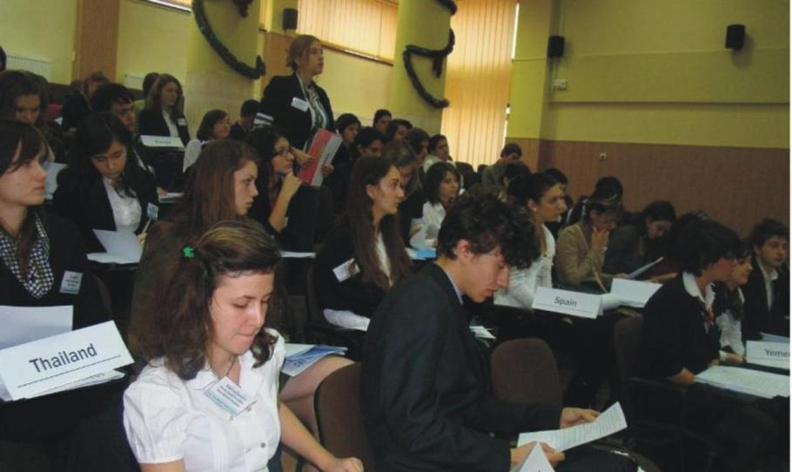
Conferința Națională IAȘIMUN
2012, a IV-a ediție

Slide 32
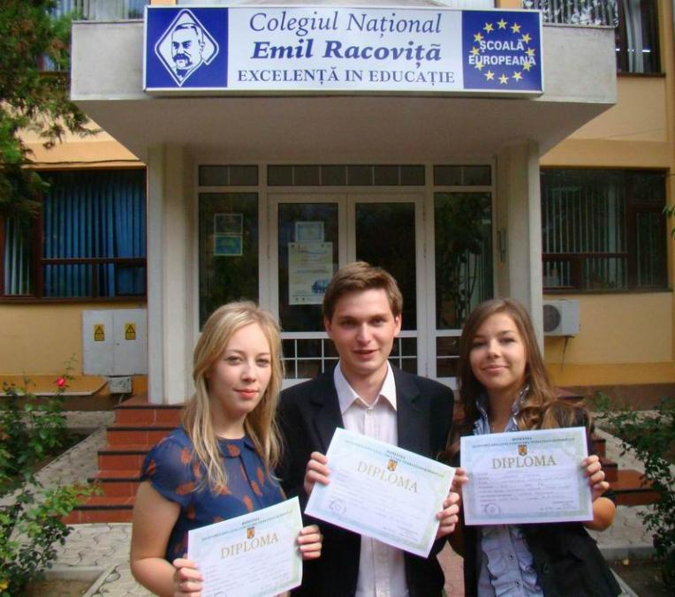
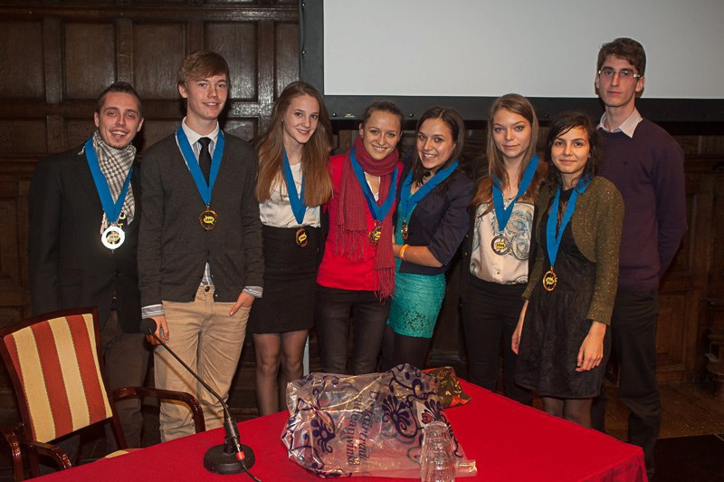
Ştefana Popa, clasa a XII-a A, locul I la competiţia internaţională de dezbateri care a avut loc la Amsterdam
CDAIS

Slide 33
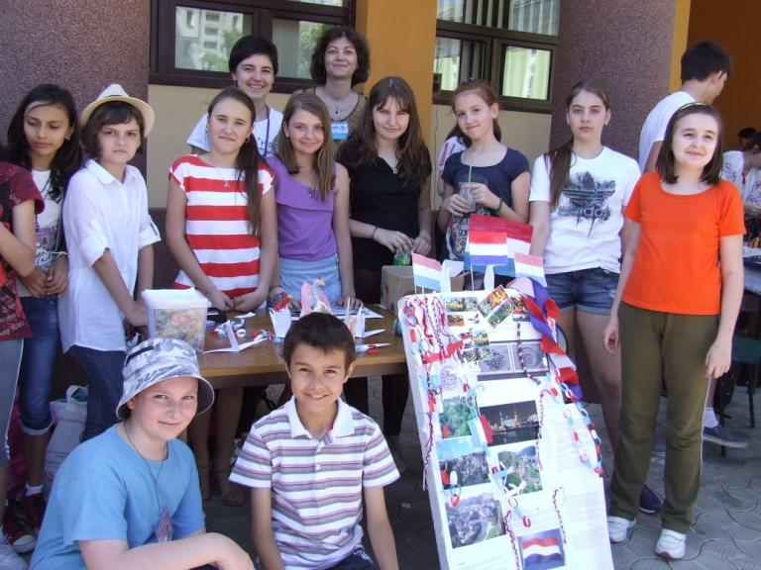
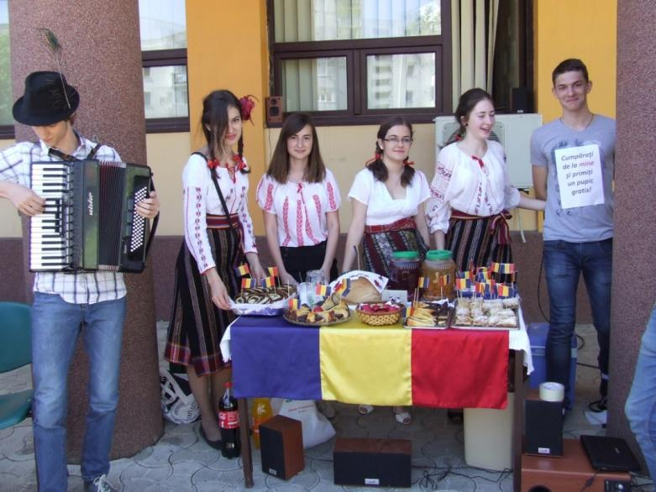
Târgul Spring Day – cultură hand-made
Activitate organizată de Consiliul Elevilor sub semnul Anului European al Voluntariatului

Slide 34
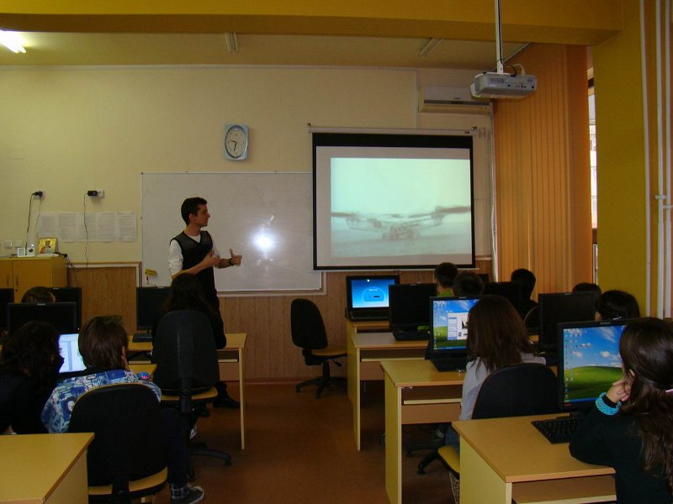
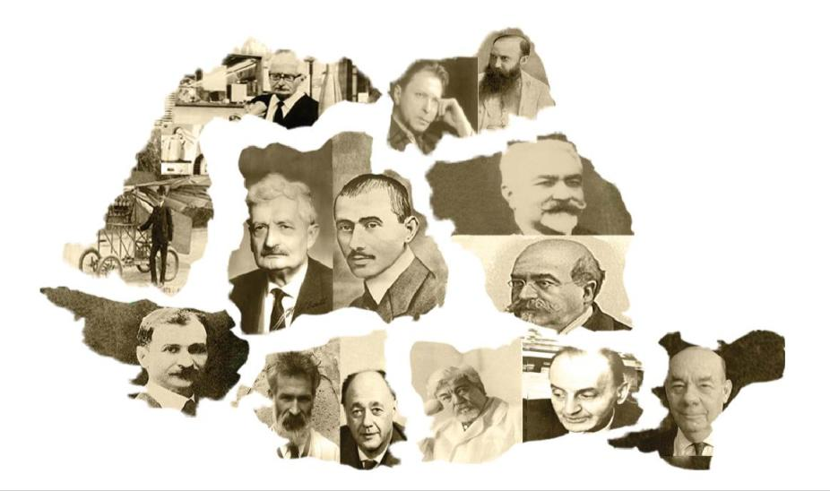
Constructorii României

Slide 35


Constructorii României
Imagini de la lansarea site-ului

Slide 36

Romantismul,
o abordare interdisciplinara
Soft educaţional realizat de elevii şi profesorii şcolii

Slide 37

Algoritmul lui Lee
Soft educațional realizat de elevii și profesorii școlii

Slide 38


Conferinţa EduVision 2020
„Unde începe informatica”
Invitat: prof. Radu Jugureanu
Department Manager AeL Educational Content,
SIVECO ROMANIA
Conferinţă susţinută de
prof. dr. Henri Luchian, prorector UAIC

Slide 39



INNOVATION IN DEVELOPMENT
Lynn H. Gray, director regional
pentru America de Nord a
companiei LIM LLC
Florin Manolache,profesor la
Carnegie Mellon University, SUA

Slide 40


„Trends of Tomorrow”
Prezentarea planurilor de carieră

Slide 41
Deschiderea către promovarea dimensiunii europene a educaţiei

Slide 42




Parteneriat România-Italia

Slide 43



Comenius

Slide 44


Activități proiect Transfrontalier IFE

Slide 45


Atelier Grundtvig

Slide 46
Descoperirea valorilor artistice
prin ochii copiilor

Slide 47


Toamna elevilor - Expoziţie de desene

Slide 48



Expoziţie de picturi

Slide 49



Culoarea e viaţă
Expoziţie cu vânzare

Slide 50



Sera şcolii

Slide 51



Expoziţia Emil Cioran

Slide 52



Teatru
„Chiriţa în provinţie”

Slide 53


Teatru
„Burghezul gentilom”

Slide 54




„După-amiază de teatru”
(spectacol - concurs)

Slide 55


Concertul „Acordurile Toamnei”
Coordonator prof. Simona Popa
Notes:
Ceava 2010

Slide 56


Concertul „Acordurile Toamnei”
Coordonator prof. Simona Popa

Slide 57

Curs de dans
Cosmin Ioneasa, fost absolvent al liceului şi campion mondial la dans sportiv.

Slide 58


Campionat de fotbal
Elevul Pintilie Andrei - campion european la campionatul european de karate tradiţional

Slide 59






Vânătorii de comori

Slide 60





Excursii …

Slide 61





Excursii …

Slide 62








„O zi la
grădiniță”

Slide 63


Lecție de democrație
VOT - CONSILIUL ELEVILOR

Slide 64
Proiecte de voluntariat …

Slide 65



Paşi de copil
Vizita elevilor de la Ipatele

Slide 66


Proiect de voluntariat – „Dăruind, vei dobândi”

Slide 67


Proiect de voluntariat – „Să facem primii pași”

Slide 68
„Fiecare om îşi alcătuieşte de-a lungul vieţii un edificiu afectiv. Măsura în care el este e dată de consistenţa acestui edificiu, de mâna aceea de oameni, ei nu pot fi mulţi, pe care i-a preluat în el şi i-a iubit fără rest, fără umbră …”
Gabriel Liiceanu

